Slide 1
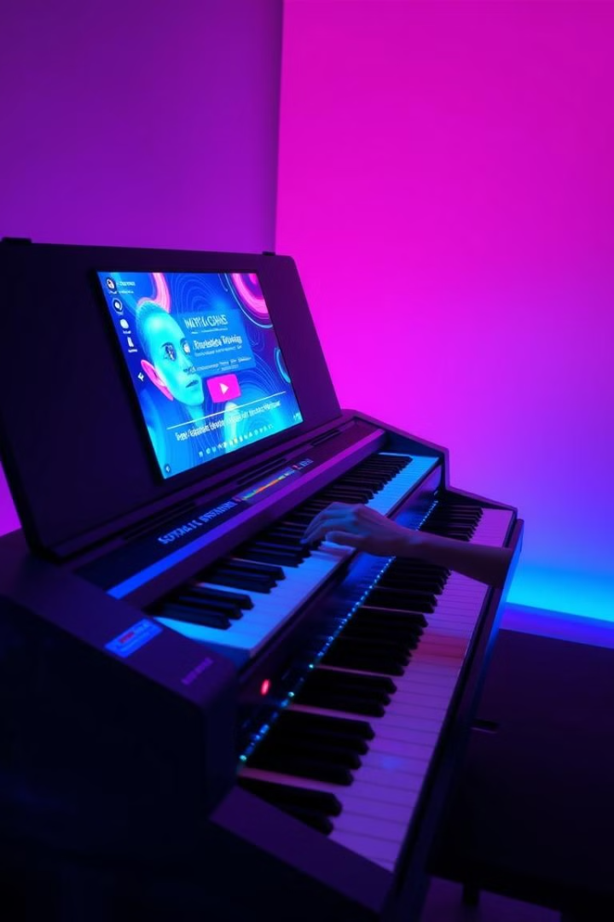
Virtual Pianino Tizimi: ESP32, MQTT va React Integratsiyasi
Ushbu taqdimotda, ESP32 mikrokontrolleri, MQTT protokoli va React frameworkidan foydalanib yaratilgan virtual pianino tizimini muhokama qilamiz. Ushbu tizim foydalanuvchiga virtual pianino orqali musiqa notalarini kiritish va ESP32 mikrokontrolleri yordamida ularni ijro etish imkonini beradi.
by Mahmudbek Muzaffarov

Slide 2
Loyihaning Maqsadi
Musiqa Notalarini Yuborish
Frontend va Backend Aloqasi
Simulyatsiya
Virtual pianino interfeysi orqali ESP32 ga musiqa notalarini yuborish, bu notalarni to'g'ri va aniq tarzda uzatish imkoniyatini beradi.
Tizimni simulyatsiya qilish uchun Wokwi platformasidan foydalanib, amaliy ishlab chiqishdan oldin xatolarni aniqlash va to'g'ri ishini ta'minlash.
MQTT orqali frontend va backend o'rtasida samarali va ishonchli aloqa o'rnatish, real-time ma'lumot almashinuvini ta'minlash.
by Mahmudbek Muzaffarov

Slide 3
Texnologiyalar va Asboblar
React + Vite
MQTT Broker
Wokwi Simulyatori
Frontend uchun interfeys yaratish, foydalanuvchiga qulay va intuitiv tajriba taqdim etish.
Frontend va backend o'rtasida ma'lumotlarni uzatish uchun ishonchli va samarali protokol ta'minlash.
ESP32 mikrokontrollerini simulyatsiya qilish, kodni sinovdan o'tkazish va xatolarni oldindan aniqlash.
ESP32
Buzzer
Backend mikrokontrolleri, musiqa notalarini qabul qilish va buzzer yordamida ijro etish.
Musiqa notalarini ijro etish uchun tovush chiqaradigan qurilma.
by Mahmudbek Muzaffarov

Slide 4
Tizim Arxitekturasi
Frontend
Backend
Foydalanuvchi virtual pianino interfeysi orqali notalarni tanlaydi va JSON formatidagi ma'lumotlarni yuboradi.
ESP32 mikrokontrolleri MQTT protokoli orqali JSON ma'lumotlarni qabul qiladi va buzzer yordamida notalarni ijro etadi.
by Mahmudbek Muzaffarov

Slide 5
Kod Strukturasi
ESP32 Kodi (wifi-scan.ino)
React Frontend Kodi
const int mi_freq = 330;
client.subscribe("piano");
if (note == "mi") tone(buzzerPin, mi_freq, duration);
const sendNote = (note, duration) => {
socket.send(JSON.stringify({ note, duration }));
};
by Mahmudbek Muzaffarov

Slide 6
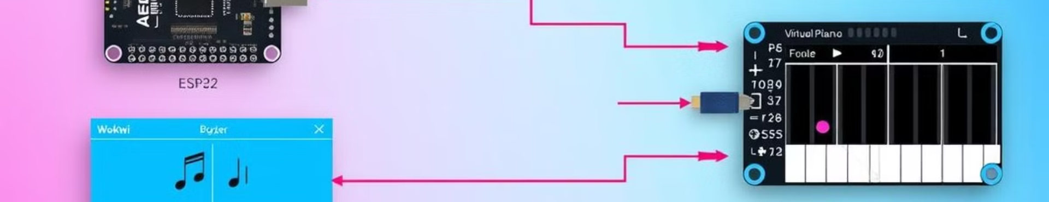


Simulyatsiya (Wokwi)
ESP32
Buzzer
ESP32 mikrokontrolleri Wokwi simulyatorida konfiguratsiya qilinadi.
ESP32ga ulangan buzzer simulyatsiyada notalarni ijro etadi.
by Mahmudbek Muzaffarov

Slide 7
Natijalar va Test Loglari
ESP32 Konsol Loglari
React Frontend Debug Log
Message arrived on topic: piano.
{ "note": "la", "duration": 430 }
Playing note: la for 430 ms
Note: do - Duration: 230ms
Note: mi - Duration: 350ms
by Mahmudbek Muzaffarov

Slide 8
Xulosa va Kelajakdagi Ishlar
Xulosa
1
Tizim muvaffaqiyatli ishladi, MQTT protokoli orqali frontend va backend o'rtasida samarali aloqa o'rnatildi. Foydalanuvchiga qulay interfeys yaratildi.
Kelajakdagi Ishlar
2
Bir nechta ESP32 qurilmalarini ulash, musiqa ketma-ketligini ijro etish funksiyasini qo'shish va tizimni yanada takomillashtirish.
by Mahmudbek Muzaffarov

